Slide 1








$$y$$
$$m_{2}$$
$$θ_{2}, l_{2}$$
$$τ_{2}$$
$$m_{1}$$
$$θ_{1}, l_{1}$$
$$τ_{1}$$
$$x$$

Slide 2


$$y$$
$$x$$

Slide 3

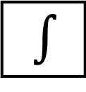



$$τ$$
B
$$\dot{θ}$$
$∫$
$$θ$$
$$+$$
$$+$$
A
-K

